Slide 1
Tập làm văn
Lớp 3

Slide 2
Tập làm văn
Nói viết về
bảo vệ môi trường

Slide 3
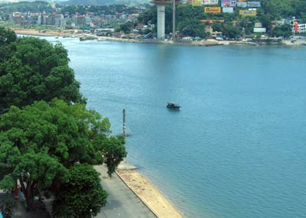
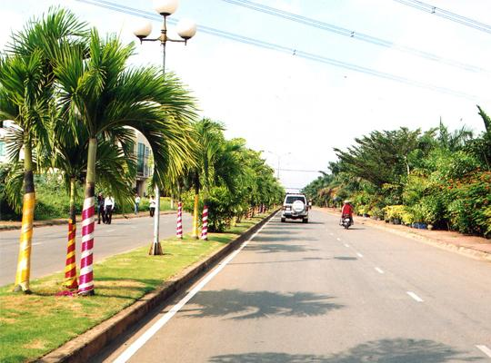
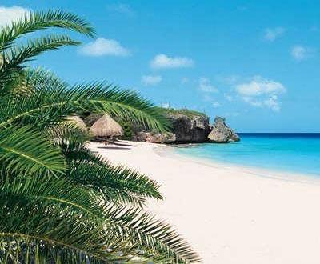
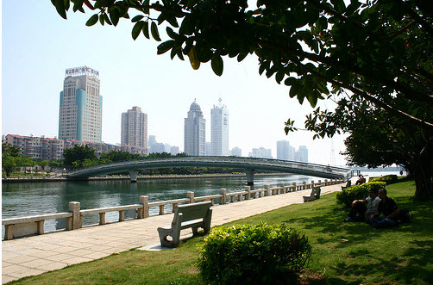

Slide 4
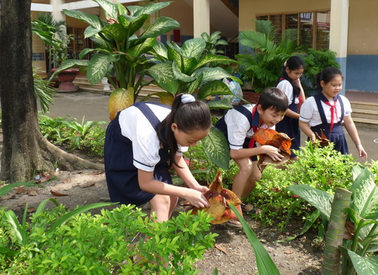
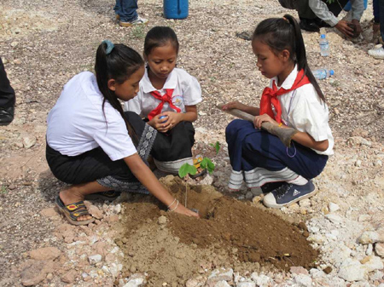
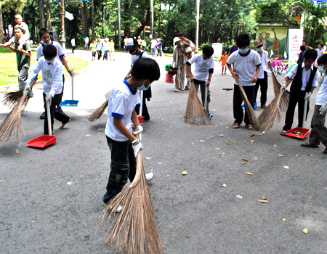

Slide 5
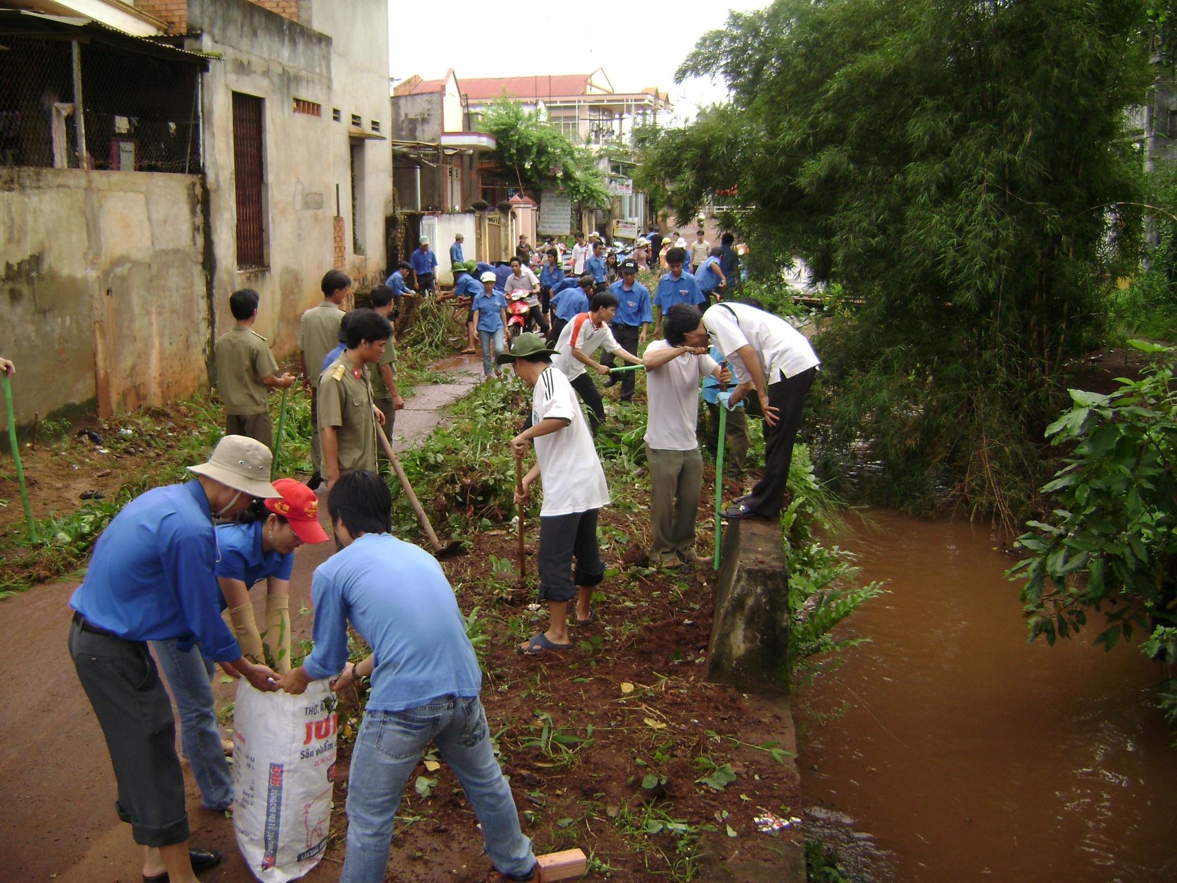

Slide 6
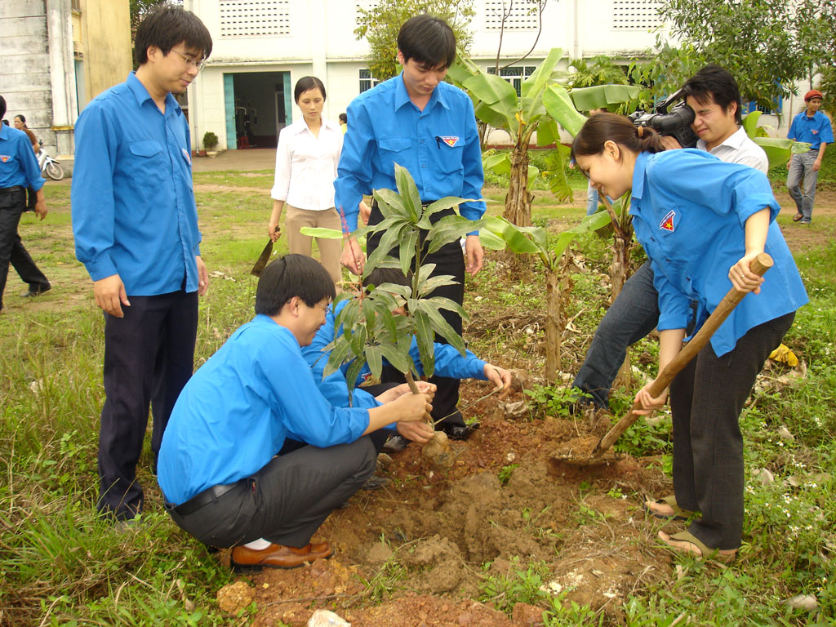

Slide 7
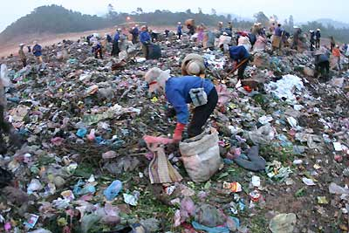

Slide 8
1
Kể lại một việc tốt em đã làm để góp phần bảo vệ môi trường.
Gơi ý:
a) Một số việc tốt góp phần bảo vệ môi trường:
- Chăm sóc bồn hoa, vườn cây của trường (hoặc ở thôn, xã…)
- Bảo vệ hàng cây mới trồng ở vườn trường hoặc trên đường đến trường.
- Giữ gìn cảnh đẹp ở địa phương.
- Dọn vệ sinh cùng các bạn ở trường (hoặc ở thôn, xã…)

Slide 9
Kể lại một việc tốt em đã làm để góp phần bảo vệ môi trường.
b) Cách kể:
- Em đã làm việc gì?
(Việc đó có thể là chăm sóc cây hoa, nhặt rác, dọn vệ sinh trường, lớp hoặc khu vực nơi em sinh sống; có thể là ngăn chặn hành động làm hại cây, hoa, làm bẩn môi trường sống…)
- Kết quả ra sao?
- Cảm tưởng của em sau khi làm việc đó.

Slide 10
2
Viết một đoạn văn (từ 7 đến 10 câu) kể lại một việc tốt em đã làm để góp phần bảo vệ môi trường.
Gơi ý:
a) Tên việc tốt đã làm.
b) Diễn biến công việc.
c) Cảm tưởng của em sau khi làm việc đó.

Slide 11
Để góp phần giữ gìn trường lớp sạch đẹp, chúng em cùng cô giáo chủ nhiệm tổng vệ sinh trường lớp trước khi nghỉ Tết.Hôm ấy chúng em đến trường rất sớm và bắt tay vào làm việc.Tổ Một quét lớp, tổ Hai lau bảng, lau cửa kính. Một số bạn nữ khéo tay ở tổ Ba trang trí lớp học, treo lại ảnh Bác. Các bạn nam thì quét dọn sân trường, nhổ cỏ, tưới nước cho hai bồn hoa trước lớp. Ai nấy đều rất hăng hái, vừa làm việc vừa trò chuyện vui vẻ. Cuối buổi, cô giáo tổng kết và đánh giá cao việc làm của chúng em.Em cảm thấy rất vui vì đã làm được một việc tốt, góp phần nhỏ giữ gìn trường lớp sạch đẹp.

Slide 12
Hôm thứ bảy tuần trước , em cùng các cô bác trong xóm làm vệ sinh đường làng.Từ sáng sớm, em đã cầm chổi tre ra tập trung ở nhà bác Lâm xóm trưởng. Em và các bạn nhỏ được phân công quét rác ở hai bên đường. Chúng em khéo léo đưa từng nhát chổi nhẹ nhàng vun rác thành đống, rồi dùng xẻng hót rác đổ vào nơi qui định.Khi em làm xong việc này thì các cô bác cùng các anh chị cũng đã dọn cỏ và phát quang hết các bụi rậm hai bên đường.Nhìn đường làng sạch sẽ, thoáng mát em cảm thấy rất vui vì đã làm được một việc tốt góp phần giữ gìn môi trường sạch đẹp.

Slide 13
Chủ nhật vừa qua, xóm em tổ chức tổng vệ sinh làm sạch môi trường. Bố mẹ đều đi vắng nên em thay mặt cả nhà tham gia cùng các bác trong tổ. Đúng 6 giờ, vừa nghe tiếng bác tổ trưởng ở đầu xóm. Mọi người đã tập trung lại ngay. Trên tay mỗi người đều cầm một dụng cụ dọn vệ sinh. Người thì cầm xô múc nước, người thì cầm chổi, người thì cầm hốt rác, người lại mang xẻng, cuốc, ... Em cùng mấy bạn nhỏ được phân công nhổ cỏ ở các gốc cây. Các bác phụ nữ dùng chổi cán dài quét sạch đường làng, ngõ hẻm từ đầu xóm đến cuối xóm. Mấy bác nam giới thì khơi thông cống rãnh, phát hoang bụi rậm hai bên đường. Vừa làm việc, mọi người vừa nói chuyện vui vẻ. Chẳng mấy chốc công việc đã xong. Nhìn đoạn đường sạch không còn chút rác, cống được làm sạch, không còn mùi khó chịu, ai cũng hả hê, sung sướng. Em rất vui vì mình đã tham gia lao động vệ sinh làm sạch đường phố để nơi mình sống ngày một sạch sẽ và thoáng mát hơn.

Slide 14
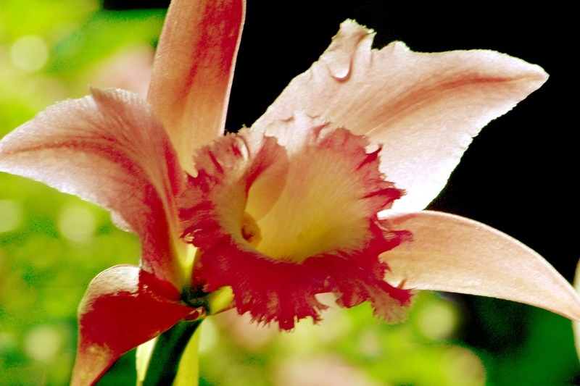
XIN CHÂN THÀNH CẢM ƠN QUÝ THẦY CÔ
CÙNG CÁC EM HỌC SINH
Chào tạm biệt

